Slide 1
ORNAMENT ALI OKRASEK
KOMPLEMENTARNI KONTRAST

Slide 2
Pozdravljeni šestošolci!
Upam, da ste si med počitnicami odpočili.
Vaše delo preverjam sproti.
Kriteriji samoocenjevanja so na koncu vsake naloge napisani zato, da si z njimi pomagate pri izdelavi naloge ter preverite, kako bi bilo vaše delo ocenjeno.
V tem ocenjevalnem obdobju morete pridobiti vsi še eno oceno.
Izmed nalog, ki ste mi jih (oziroma mi jih še boste) v času pouka na daljavo poslali, bom ocenila izdelek, ki ste ga (ali ga boste) najbolje naredili.
Nekateri naloge pošiljate redno in se zanje zelo potrudite. Upoštevate navodila, ste natančni in izvirni. Teh izdelkov sem najbolj vesela, tudi ocene bodo v teh primerih seveda odlične.
Vaše naloge si lahko ogledate v spletni razstavi vašega razreda.
Danes vam pošiljam novo nalogo. Kot vedno najprej preberite teoretični del in navodila, nato izdelajte praktični del.
Izdelke mi pošljite do napisanega datuma.
Veselo ustvarjanje vam želim!

Slide 3
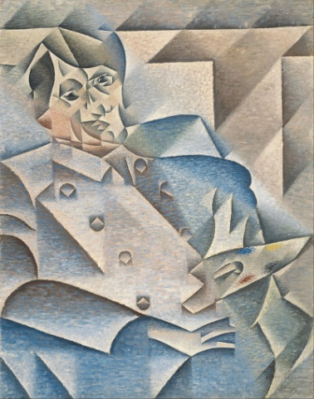

KAJ ŽE VEM
V nižjih razredih si že spoznal barvna nasprotja:
Svetlo – temni kontrast v 4. razredu
Toplo – hladni kontrast v 5. razredu
Pri tej nalogi boš spoznal KOMPLEMENTARNI KONTRAST.
Kakovostni kontrast (7. razred) in količinski kontrast (8. razred) pa boš spoznal pozneje.

Slide 4
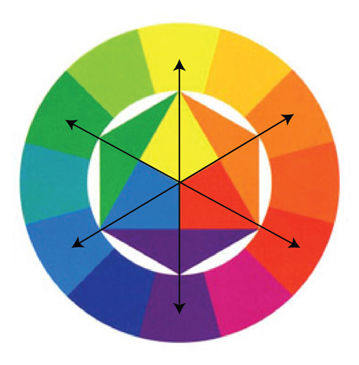
NASPROTJE = KONTRAST
KONTRAST pomeni različnost barv.
Vsaka barva ima po eno nasprotno oz.
komplementarno barvo, ki ji v barvnem
krogu leži nasproti - kot vidiš na sliki.
Taki kombinaciji barv pravimo
komplementarni par.
Komplementaren pomeni dopolnilen.
Komplementarni pari so:
RDEČA - ZELENA
ORANŽNA - MODRA
RUMENA - VIJOLIČASTA
Če dve čisti komplementarni barvi položimo drugo ob drugo, se zaradi pestrosti barv pojavi močno nasprotje ali kontrast, ki ga imenujemo komplementarni kontrast.
Če med seboj mešamo barve komplementarnih parov, barve postajajo manj pestre - sivijo.

Slide 5
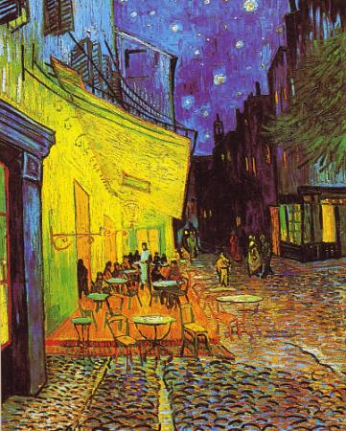
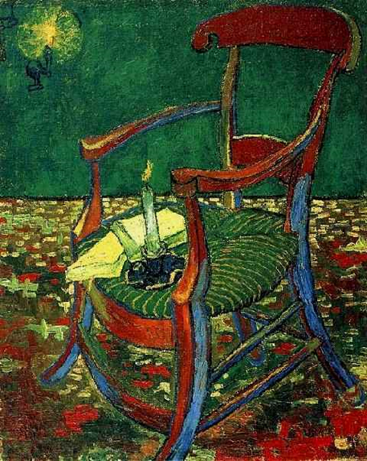
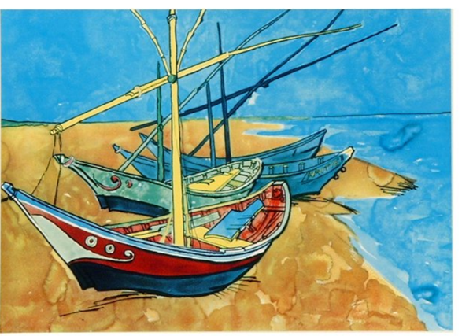
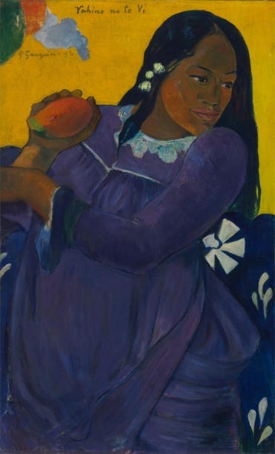
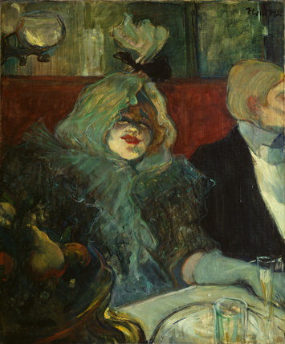
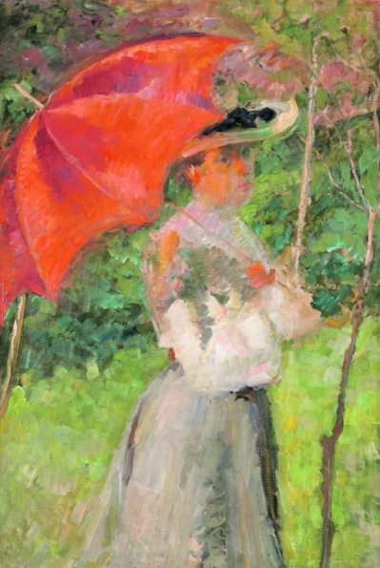
Nekaj slik z izrazitim komplementarnim kontrastom lahko opaziš na posnetku obiska v Van Goghovem muzeju – klikni na povezavo:
https://www.youtube.com/watch?v=BbgrHnbgoDU

Slide 6
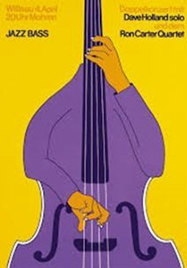
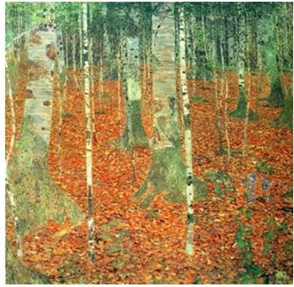
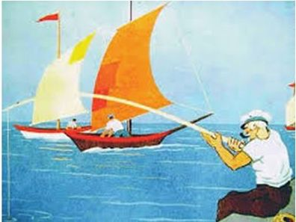
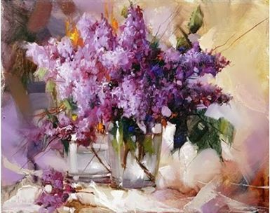
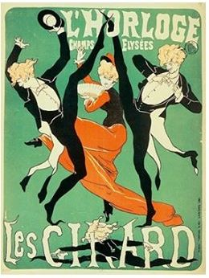


Slide 7
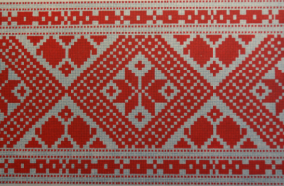
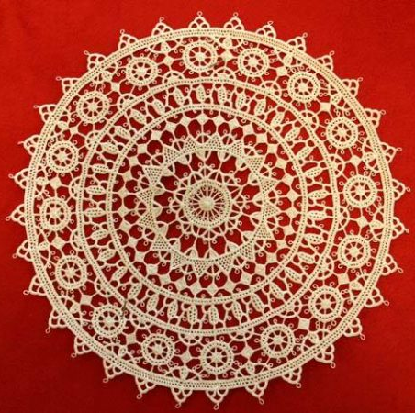
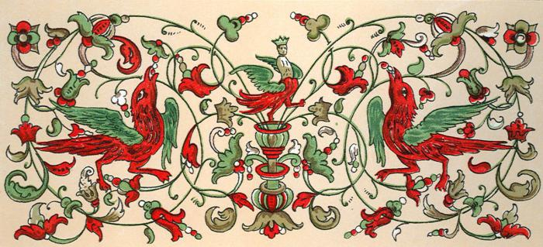
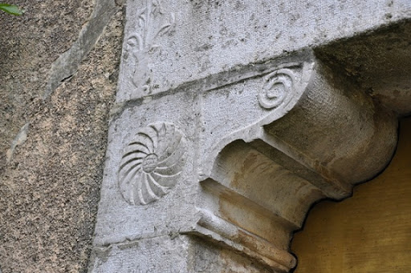
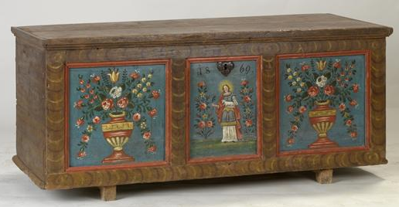
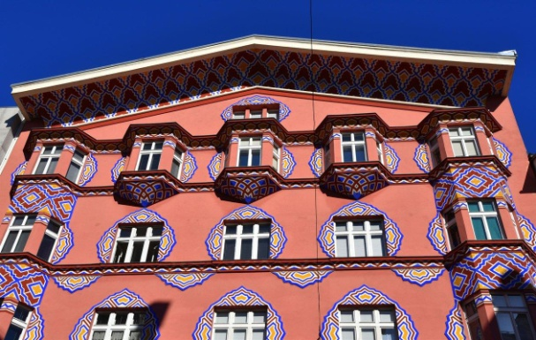
ORNAMENT ALI OKRASEK
Človek ima potrebo po okraševanju predmetov, ki jih je oblikoval.
V zgodovini je krasil posodo, tkanine, orožje, orodje, okrasne predmete, nakit, naslovnice knjig, velike začetnice in obrobe besedil v knjigah, lastno telo - tatuji...
Vsak narod ima svoj značilni način okraševanja (ornamentiko).
Človek ima potrebo po okraševanju predmetov, ki jih je oblikoval.
V zgodovini je krasil posodo, tkanine, orožje, orodje, okrasne predmete, nakit, naslovnice knjig, velike začetnice in obrobe besedil v knjigah, lastno telo - tatuji...
Vsak narod ima svoj značilni način okraševanja (ornamentiko).
Človek ima potrebo po okraševanju predmetov, ki jih je oblikoval.
V zgodovini je krasil posodo, tkanine, orožje, orodje, okrasne predmete, nakit, naslovnice knjig, velike začetnice in obrobe besedil v knjigah, lastno telo - tatuji...
Vsak narod ima svoj značilni način okraševanja (ornamentiko).
Človek ima potrebo po okraševanju predmetov, ki jih je oblikoval.
V zgodovini je krasil posodo, tkanine, orožje, orodje, okrasne predmete, nakit, naslovnice knjig, velike začetnice in obrobe besedil v knjigah, lastno telo - tatuji...
Vsak narod ima svoj značilni način okraševanja (ornamentiko).
V zgodovini je krasil posodo, tkanine, orožje, orodje, okrasne predmete, nakit, naslovnice knjig, velike začetnice in obrobe besedil v knjigah, lastno telo - tatuji...
Vsak narod ima svoj značilni način okraševanja (ornamentiko).
Človek ima potrebo po okraševanju predmetov, ki jih je oblikoval.
Skozi zgodovino je krasil posodo, tkanine, orodje, orožje, okrasne predmete, nakit, naslovnice knjig, velike začetnice in obrobe besedil v knjigah, lastno telo (tattooji in brazgotinjenje) itd.
Vsak narod ima svoj značilni slog okraševanja (ornamentiko).

Slide 8
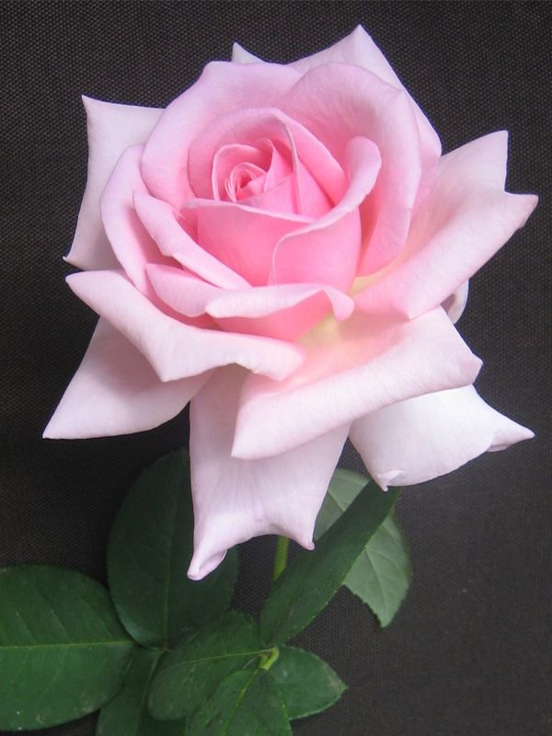

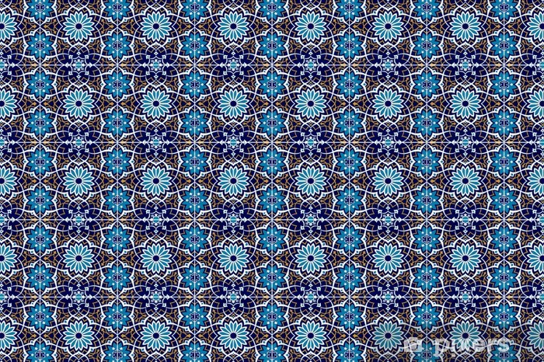
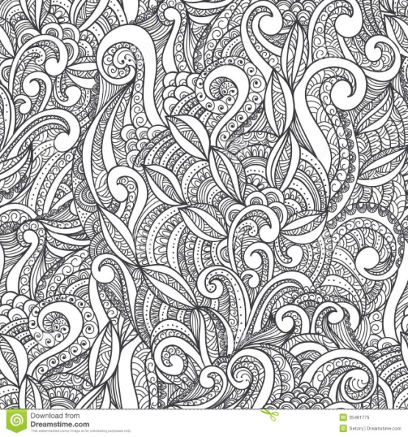
Kaj je za ornament značilno?
Stilizacija oz. poenostavljanje:
to pomeni, da pri oblikovanju ne izdelamo vseh
podrobnosti (detajlov), ampak oblike poenostavimo.
oblika z vsemi podrobnostmi poenostavljena oblika
Ponavljanje in nizanje podob – ritem:
podobno kot v glasbi. Lahko je enakomeren ali
bolj svoboden, razgiban.
enakomeren ritem neenakomeren ritem

Slide 9
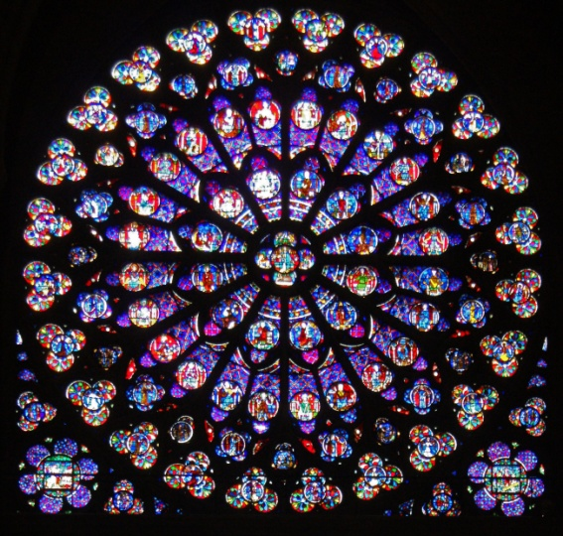

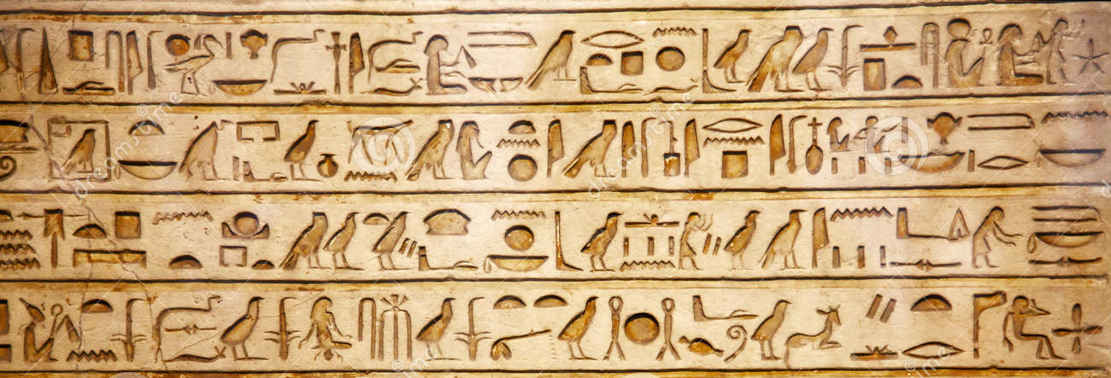

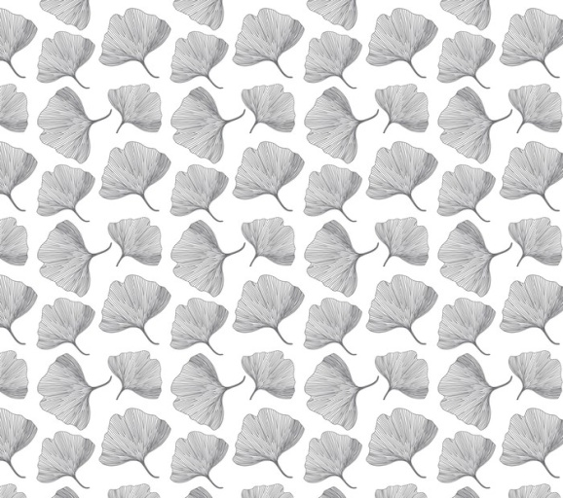
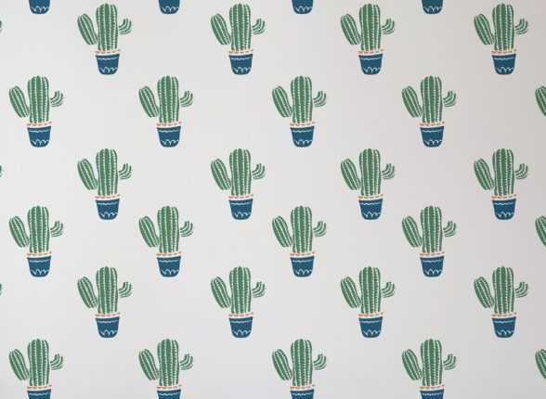
Ornament je lahko razporejen v obliki:
kroga - ROZETA
pasu – FRIZ
po celotni površini - TAPETA

Slide 10
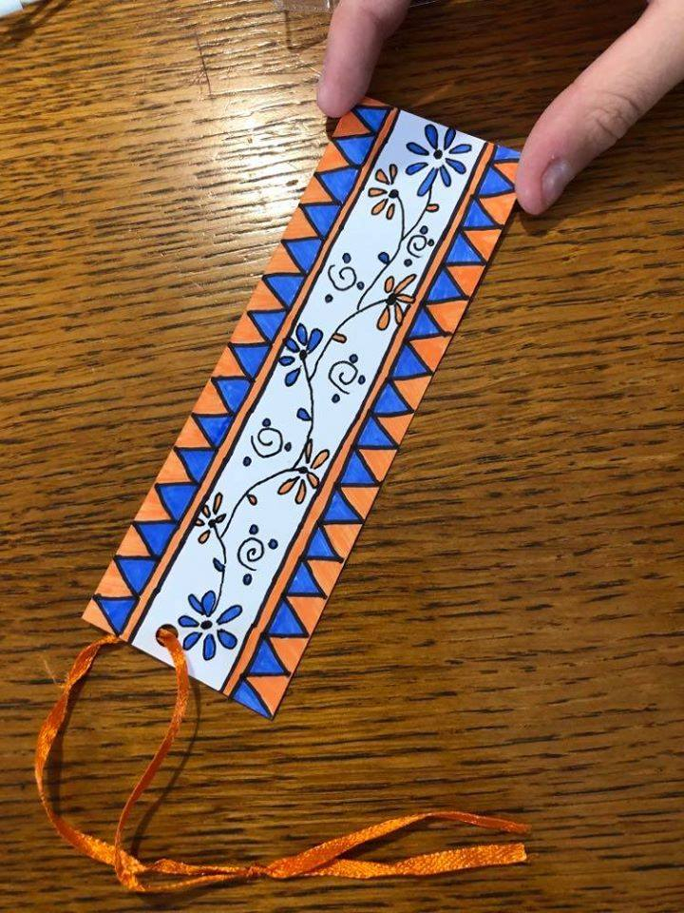
Naloga: knjižno kazalo
Pri likovni nalogi boš oblikoval/a ornament v obliki friza v komplementarnem kontrastu.
Navodila:
Odreži 5 cm širok in 15 cm dolg trak iz tršega papirja (šeleshamer, lepenka).
Pripravi si flomastre.
Oblike v ornamentu naj bodo preproste in naj se ponavljajo v nekem zaporedju. Oblike lahko najprej narišeš s črnim flomastrom.
Oblike v zaporedju tudi pobarvaj – uporabi en komplementarni barvni par (samo dve barvi):
ALI rdeča in zelena
ALI modra in oranžna
ALI vijolična in rumena.
Kakšno obliko lahko pustiš tudi belo ali črno.
Na sredini traku (na ozkem delu) z luknjačem naredi luknjico in zaveži trakec.

Slide 11
Končan izdelek mi do 15.5. 2020 pošlji na email tea.curk-sorta@os-sturje.si
Vsaka fotografija naj bo shranjena pod imenom, priimkom in razredom učenca:
npr. MihaNovak6a
Fotografija, ki jo pošljete, naj bo fotografirana pri dobri svetlobi, viden naj bo celoten izdelek, najbolje, da jo slikate z vrha – tako, da so robovi izdelka in ekrana čim bolj poravnani.
Če je karkoli nejasnega, mi pišite.
Kriteriji samoocenjevanja:
KRITERIJI | ŠTEVILO MOŽNIH TOČK | ŠTEVILO DOSEŽENIH TOČK
Ponavljanje oblik v pasu (friz) | 5
Obarvanje oblik v komplementarnem barvnem paru | 5
Izvirnost in uporaba domišljije pri oblikovanju motiva | 5
Likovna čistost in natančnost | 5

